Slide 1
4.2 谓词公式及命题的符号化

Slide 2
本讲内容
1、
谓词公式
2、
(使用谓词)命题的符号化

Slide 3
1.谓词公式
谓词公式(predicate formula)可简称公式.跟命题公式的理解一样, 只要是书写正确、意义清楚的(含谓词)符号串或表达式是谓词公式.
下面通过例子给出谓词公式的定义.
第<number>页

Slide 4
(1) P(t₁, t₂,…,t_{n}), n ≥ 0.
t_{i}可以是个体常量、个体变元, 也可以是用函词表示的个体常量或个体变元, t_{i}称为项(term).
n = 0: P(t₁, t₂,…,t_{n})表示个体常量1,0或命题变元p, q, r, …
第<number>页

Slide 5
(2) 若A是谓词公式, 则¬A是谓词公式.
¬W(a).
¬P(x).
(3) 若A和B是谓词公式, 则A*B是谓词公式,其中*是2元逻辑联结词.
R(x) ∧ Q(x), Q(x) → R(x);
B(x) ⊕ G(x).
第<number>页

Slide 6
(4)若A是谓词公式, 则∀xA和∃xA是谓词公式.
∃x(R(x) ∧ Q(x)),
∀x(Q(x) → R(x);
∃yG(x, y).
(5)有限次使用上面的(1)(2)(3)(4)得到的符号串是仅有的谓词公式.
由于在(1)中规定了命题常量和命题变元是谓词公式, 所以命题公式是谓词公式.
第<number>页

Slide 7
本讲内容
1、
谓词公式
2、
(使用谓词)命题的符号化

Slide 8
2. 命题的符号化
与命题逻辑中命题的符号化不同, 我们讨论在谓词逻辑或一阶逻辑中将命题符号化, 它要求必须使用谓词.
第<number>页

Slide 9
在谓词逻辑中将命题符号化:
A. 找出所给命题中的所有个体常量,并用a, b, c,…表示.
B. 确定在给定个体域中应该选用的所有谓词, 特别注意特性谓词的选取.
C. 确定函词.
D. 确定量词.
E. 找出联结词,将所给命题符号化.
第<number>页

Slide 10
在谓词逻辑中将命题符号化是本章重点内容之一.
这种形式化方法和技巧在软件测试、软件工程及软件理论等研究中是至关重要的.
第<number>页

Slide 11
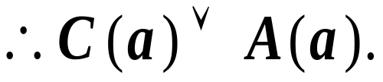
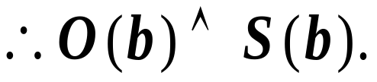
例4-1 在谓词逻辑中, 将下列命题符号化.
(1)小孙选修复杂网络课程或人工智能课程.
(2)米卢教练是年老的但是健壮的.
解： (1)用a: 小孙, C(x): x选修复杂网络, A(x): x选修人工智能.
(2)用b: 米卢教练, O(x): x是年老的, S(x): x健壮的.
第<number>页

Slide 12
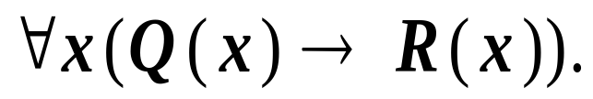
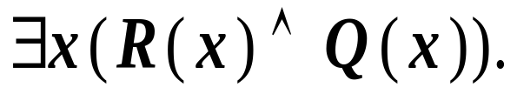
例4-2 在谓词逻辑中,将下列命题符号化.
(1) 所有有理数是实数.
(2) 有些实数是有理数.
解：令R(x): x是实数, Q(x): x是有理数,则
(1)
(2)
注意：在符号化时, → 与∧的正确选择.
第<number>页

Slide 13
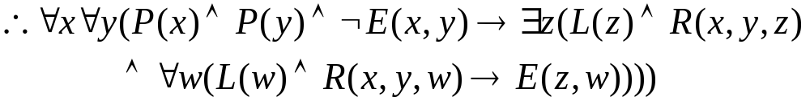
例4-5 在谓词逻辑中, 将命题“经过两个不同的点有且仅有一条直线”符号化.
解：令P(x): x是点, L(x): x是直线, E(x, y): x = y, R(x, y, z): z通过x和y.
第<number>页

Slide 14
例4-6 在谓词逻辑中, 将下列命题符号化.
(1) 没有最大的素数.
(2) 并非所有的素数都不是偶数.
(3) 任意大于4的偶数都是两个奇素数之和.
第<number>页

Slide 15
解： P(x): x是素数, E(x): x是偶数, O(x): x是奇数, G(x, y): x > y, F(x): x > 4, f(x, y) = x + y, I(x, y): x = y.
(1) 没有最大的素数:
¬∃x(P(x) ∧ ∀y(P(y)∧¬I(x, y)→G(x, y))).
第<number>页

Slide 16
(2)并非所有的素数都不是偶数:
¬∀x(P(x) → ¬E(x)).
(3)任意大于4的偶数都是两个奇素数之和: ∀x(F(x) ∧ E(x) →∃y∃z(O(y) ∧ O(z) ∧P(y) ∧ P(z) ∧ I(x, f(y, z)))).
第<number>页

Slide 17
小结
理解谓词公式
掌握谓词逻辑中命题的符号化
第<number>页

Slide 18
TＨＥ ＥＮＤ

